Slide 1











Slide 2
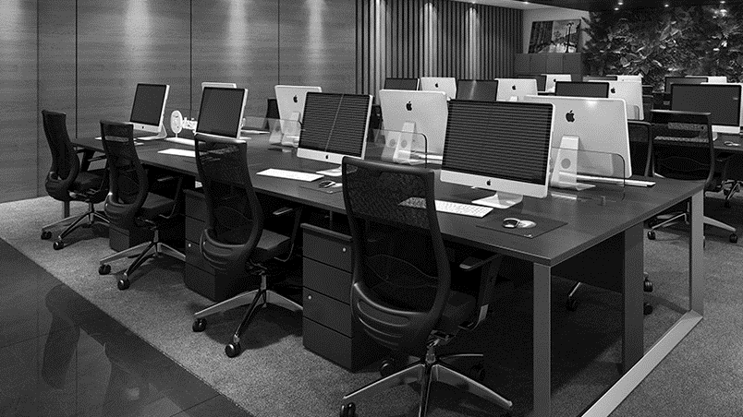

EMPRESA
SOLUÇÕES TECNOLÓGICAS;
FOCO NO DESENVOLVIMENTO DO TRABALHADOR;
FOCO NA PRODUTIVIDADE.

Slide 3



INTEGRANTES
Abner Lucas
Giovanna Melo
Fernando Marques
Gustavo Manocchio
Jhonatan Harissa
Leonardo Ianotta

Slide 4

TEMPERATURA
“Guerra fria” pelo ar-condicionado;
Nr 17: 20°C a 23°C;
Iso 9241: 20°C a 24°C no verão e 23°C a 26°C no inverno;
A Discussão sobre o frio vai além.
Estudos realizados;
Qual é a temperatura ideal?
Fonte: Revista PLOS One/ Universidade do Sul da California

Slide 5
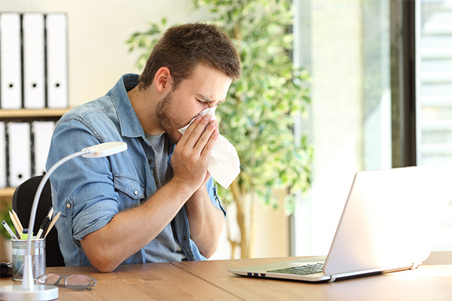

UMIDADE
Umidades abaixo de 30% e acima de 70%.
Proliferação de vírus e bactérias.
Alta transmissão de doenças;
NR 17 recomenda umidade relativa mínima de 40%

Slide 6
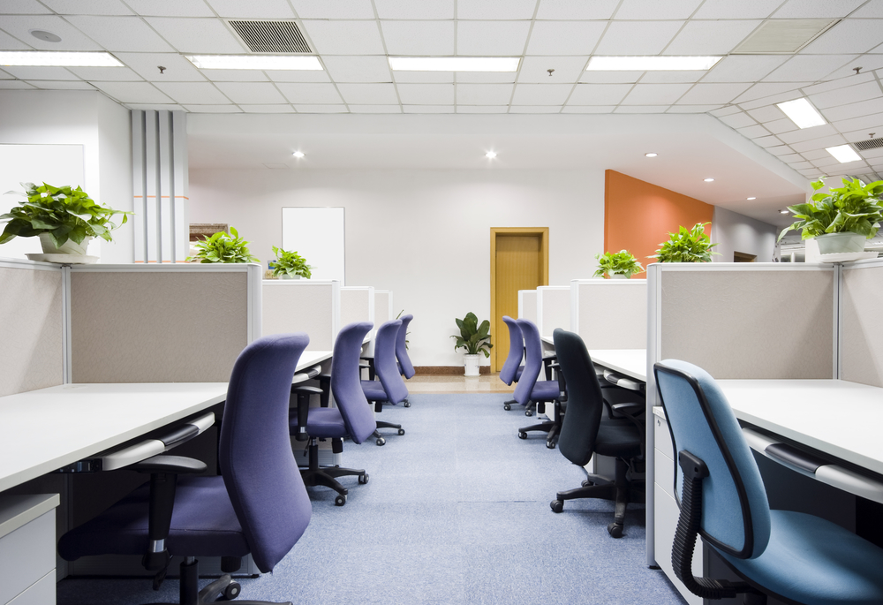

LUMINOSIDADE
Verdadeira prisões para a mente.
Que fatores da iluminação prejudicam a saúde do trabalhador?
Diferença entre lux e lúmens;
Como evitar a fadiga visual?
NR 17;

Slide 7





Slide 8
PRODUTIVIDADE
De 1981 a 2018, a renda per capita do País cresceu 0,9%, enquanto a produtividade avançou apenas 0,4%.
Fonte: Instituto de Economia da Fundação Getúlio Vargas

Slide 9




Temperatura
Luminosidade
Umidade do ar

Slide 10

EMITIR NOTIFICAÇÕES

Slide 11
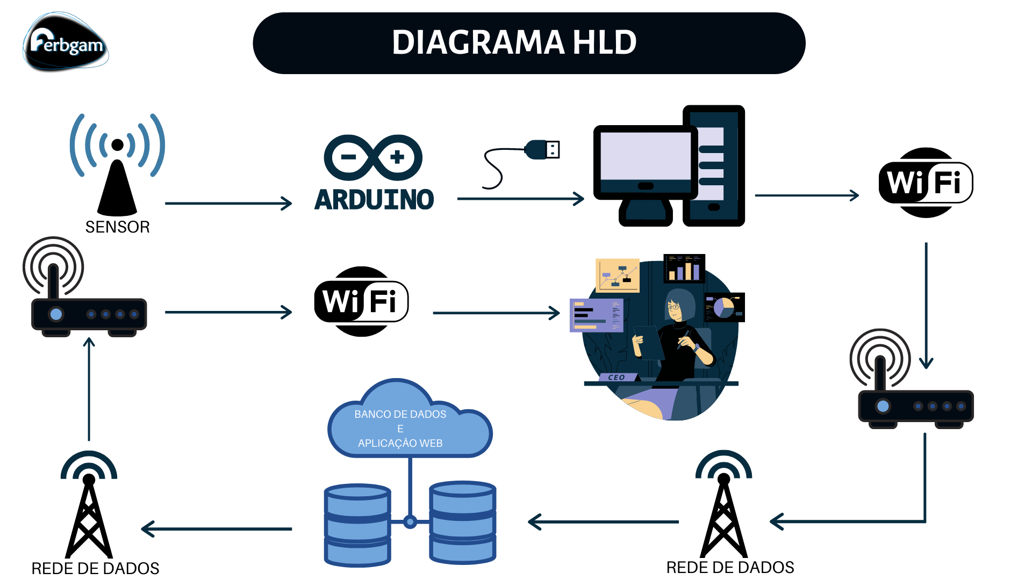

Slide 12
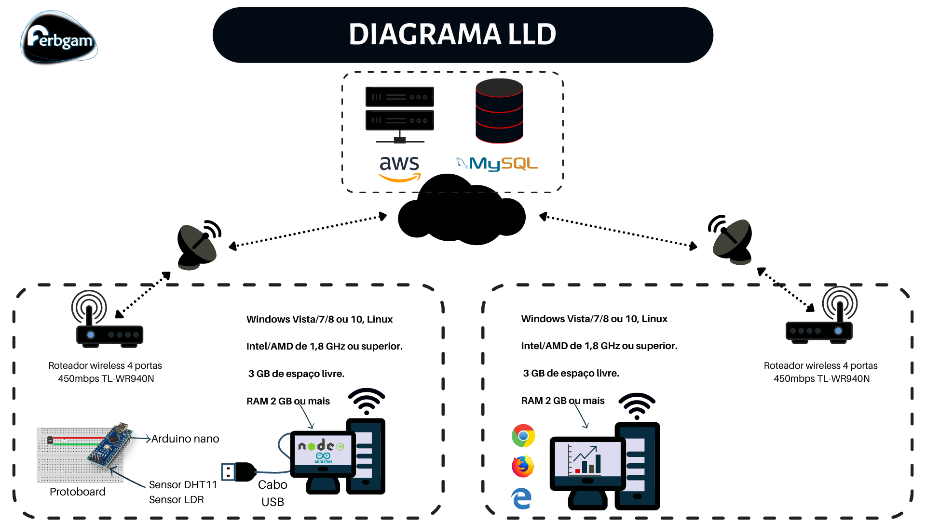

Slide 13



Slide 14
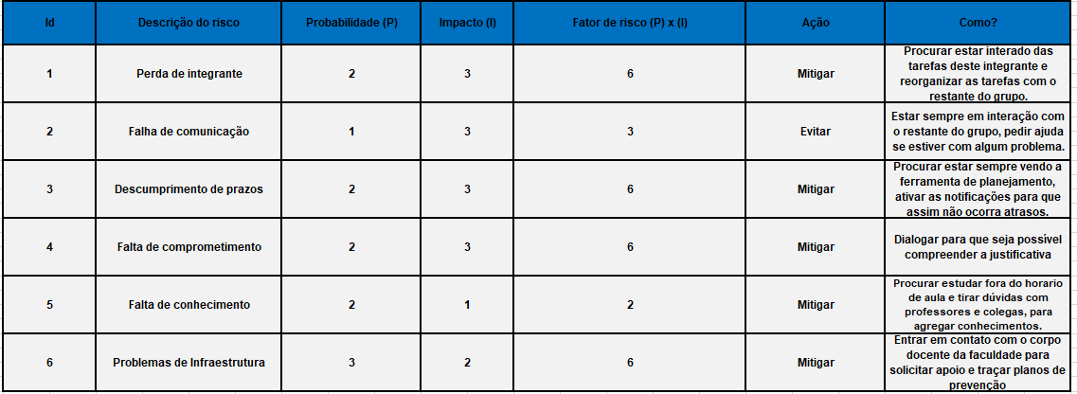
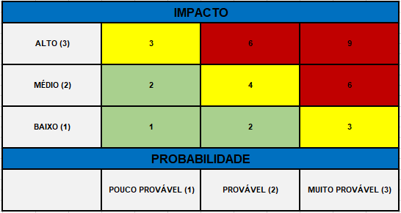
PLANILHA DE RISCOS

Slide 15

SITE INSTITUCIONAL

Slide 16

LOGIN E CADASTRO

Slide 17

DASHBOARD

Slide 18

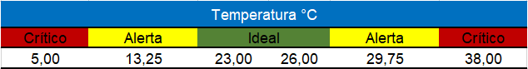
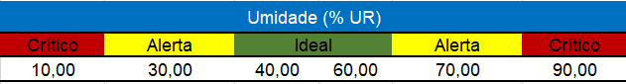
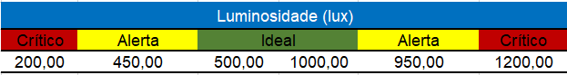
ANALYTICS

Slide 19


Slide 20
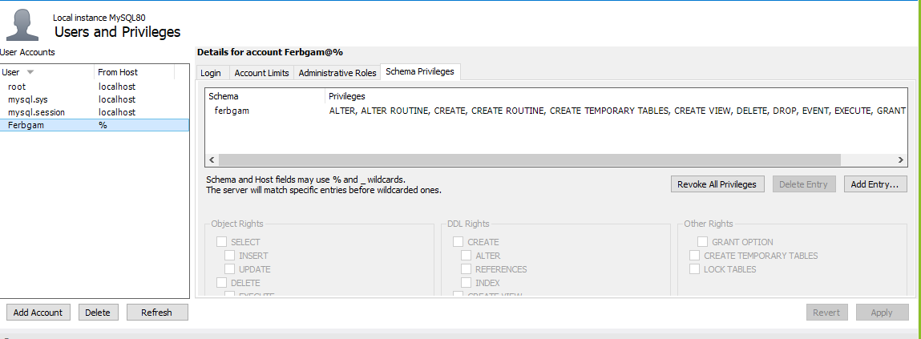
USUÁRIO FERBGAM

Slide 21
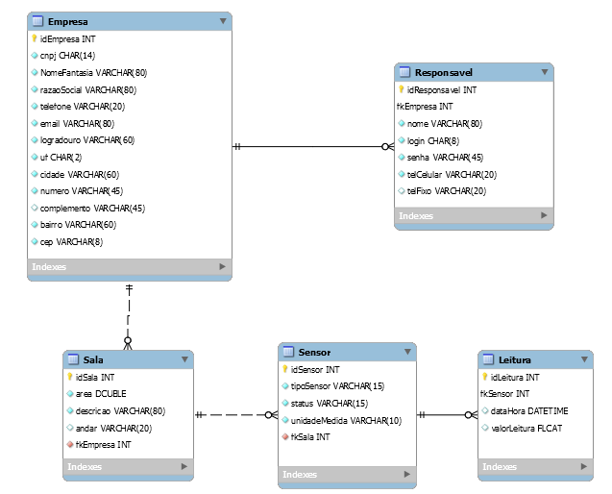
MER

Slide 22



Slide 23

OBRIGADO A TODOS!

